Slide 1
CÁC MÔ HÌNH NGẪU NHIÊN VÀ ỨNG DỤNG
HỌC TĂNG CƯỜNG
GIẢNG VIÊN HƯỚNG DẪN: TS. NGUYỄN THỊ NGỌC ANH
NHÓM SINH VIÊN THỰC HIỆN:
PHÙNG TRỌNG HIẾU | 20151366
CAO ĐĂNG SAO | 20163476
NINH NGỌC LUYÊN | 20142747
NGUYỄN MẠNH CƯỜNG | 20140596

Slide 2
NỘI DUNG
Quá trình quyết định Markov
Giới thiệu về Q-Learning
Bài toán ứng dụng

Slide 3
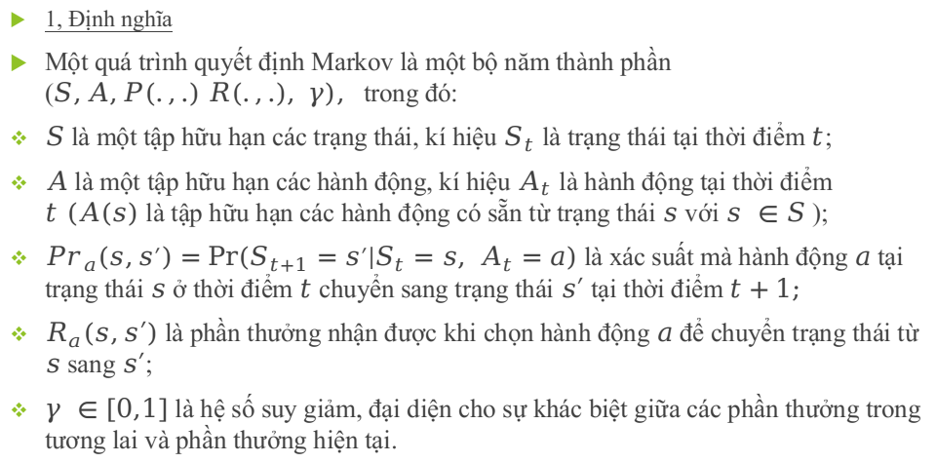
QUÁ TRÌNH QUYẾT ĐỊNH MARKOV
1, Định nghĩa
Một quá trình quyết định Markov là một bộ năm thành phần ($S,A,P\left(.,.\right) R\left(.,.\right), γ),$ trong đó:
$S$ là một tập hữu hạn các trạng thái, kí hiệu $S_{t}$ là trạng thái tại thời điểm $t$;
$A$ là một tập hữu hạn các hành động, kí hiệu $A_{t}$ là hành động tại thời điểm $t (A(s)$ là tập hữu hạn các hành động có sẵn từ trạng thái $s$ với $s ∈S$ );
${Pr}_{a}\left(s,s^{′}\right)=Pr⁡(S_{t+1}=s^{′}|S_{t}=s, A_{t}=a)$ là xác suất mà hành động $a$ tại trạng thái $s$ ở thời điểm $t$ chuyển sang trạng thái $s′$ tại thời điểm $t+1;$
$R_{a}(s,s′)$ là phần thưởng nhận được khi chọn hành động $a$ để chuyển trạng thái từ $s$ sang $s′$;
$γ ∈[0,1]$ là hệ số suy giảm, đại diện cho sự khác biệt giữa các phần thưởng trong tương lai và phần thưởng hiện tại.
Notes:
Khoa học công nghệ phát triển -> ứng dụng của AI vào giải quyết rất nhiều bài toán -> học tăng cường - một giải pháp được sử dụng khá nhiều trong thực tế, khác với học có giám sát ta phải có bài toán và lời giải, RL tự tìm ra lời giải cho chúng ta.
RL giống như quá trình vui chơi có thưởng -> Trong cuộc chơi, agent của chúng ta sẽ phải đưa ra một chuỗi các quyết định tuần tự để hoàn thành trò chơi, mục tiêu là giành được càng nhiều phần thưởng càng tốt.
Lõi của RL là MDP. MDP là một công cụ toán học cổ điển được sử dụng phổ biến trong việc chính quy hóa các chuỗi quyết định, mà ở đây, mỗi quyết định được đưa ra tại một thời điểm không những ảnh hưởng đến phần thưởng trực tiếp tại thời điểm đó mà còn ảnh hưởng đến việc đưa ra quyết định ở những bước tiếp theo, đến phần thưởng trong tương lai.
Giới thiệu về MDP

Slide 4
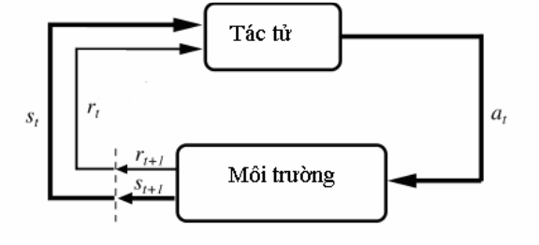
QUÁ TRÌNH QUYẾT ĐỊNH MARKOV
2, Bài toán quyết định Markov
Có hai đặc tính quan trọng:
Tác tử tương tác với môi trường và cặp "tác tử + môi trường" tạo thành một hệ thống động.
Tín hiệu tăng cường, được nhận biết dựa vào mục tiêu, cho phép tác tử thay đổi hành vi của nó.
Lược đồ:
Notes:
Framework
Agent nhận state từ môi trường -> đưa ra hành động tương ứng -> chuyển sang trạng thái tiếp theo cùng với phần thưởng.
Ví dụ: Một con thỏ được đặt trong một môi trường
Đi ăn bông cải đc 3 điểm, ăn cà rốt được 10 điểm
TH1: Bên trái là bông cải, bên phải là cà rốt -> sang phải
TH2: Bên phải là bông cải, bên trái là cà rốt -> sang trái
TH3: Bên trái là bông cải, bên phải là cà rốt và sư tử -> sang bên nào?
Bị sư tử ăn -100 điểm
=> Agent có thể đưa ra những quyết định khác nhau tùy thuộc vào tình huống (trạng thái) hiện tại.

Slide 5
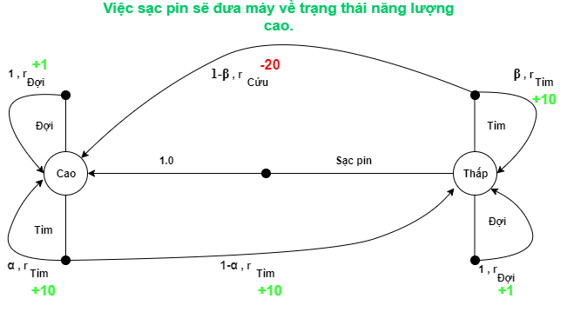
QUÁ TRÌNH QUYẾT ĐỊNH MARKOV
2, Bài toán quyết định Markov
Ví dụ minh họa :
Quá trình chuyển trạng thái của máy dọn rác tự động
Notes:
Ví dụ về Máy hút bụi

Slide 6


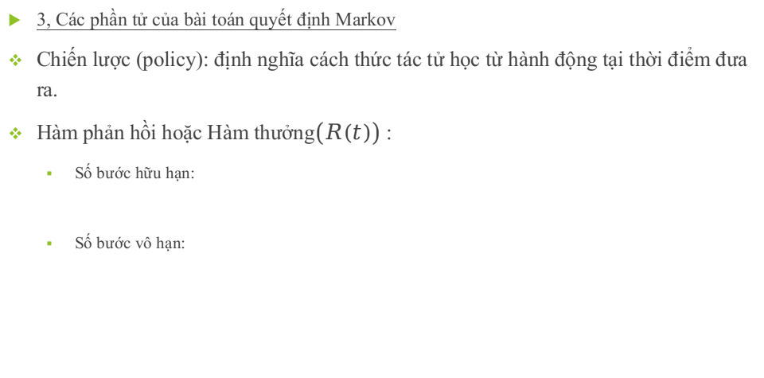
QUÁ TRÌNH QUYẾT ĐỊNH MARKOV
3, Các phần tử của bài toán quyết định Markov
Chiến lược (policy): định nghĩa cách thức tác tử học từ hành động tại thời điểm đưa ra.
Hàm phản hồi hoặc Hàm thưởng$\left(R\left(t\right)\right)$ :
Số bước hữu hạn:
Số bước vô hạn:
Notes:
Trở lại ví dụ con thỏ, ăn bông cải ít reward, ăn cà rốt nhiều reward nhưng có nguy cơ bị ăn thịt (phạt nặng) -> Mục tiêu là tối đa tổng phần thưởng trong tương lai thay vì chỉ quan tâm mục tiêu trước mắt.
R(t): tổng thưởng bắt đầu từ thời điểm t cho đến tương lai.
R(t) là một biến ngẫu nhiên -> không thể biết chính xác tổng phần thưởng là bao nhiêu -> mục tiêu: tối đa kỳ vọng của R(t) hay E[R(t)].
Để có thể tối đa được tổng phần thưởng trong tương lai, tổng này phải hữu hạn.
Công thức tổng quát R(t) = r(t+1) + gamma*r(t+2) + gamma^2*r(t+3) + ...
=r(t+1) + gamma*R(t+1) (công thức quy nạp)
Policy (pi) (Tất định, bất định): là một ánh xạ từ các trạng thái đến các xác suất cho việc lựa chọn các hành động có thể thực hiện.
Tổng pi(a|s) với mọi a thuộc không gian hành động = 1
pi(a|s) >= 0
Policy chỉ phụ thuộc vào trạng thái hiện tại, không phụ thuộc vào thời gian cũng như các trạng thái trước đó; hay ns cách khác, trạng thái hiện tại của agent sẽ cung cấp đủ thông tin để nó đưa ra được quyết định tại thời điểm đó theo policy mà nó chọn.

Slide 7



QUÁ TRÌNH QUYẾT ĐỊNH MARKOV
3, Các phần tử của bài toán quyết định Markov
Hàm giá trị:
Hàm giá trị của trạng thái $s$ trong chiến lược $π$ được tính như sau:
Hàm giá trị hành động trong trạng thái $s$ dưới chiến lược điều khiển $π:$
Notes:
Nhiều bài toán trong thực tế quan tâm đến tổng phần thưởng trong dài hạn. Ví dụ, người quản lý 1 cửa hàng có thể:
Hạ giá sản phẩm và bán toàn bộ sản phẩm trong kho để tối đa lợi nhuận ngắn hạn.
Giữ sản phẩm trong kho và bán ra khi cầu lớn hơn cung để tối đa lợi nhuận dài hạn.
Trong học tăng cường, phần thưởng sẽ cho ta một cái nhìn về lợi ích ngắn hạn sẽ đạt được; tuy nhiên, mục tiêu cuối cùng của hầu hết mọi bài toán trong thực tế là tối đa số phần thưởng có thể nhận được trong dài hạn
=> Ta cần một thứ để đánh giá phần thưởng trong dài hạn -> v function (hàm giá trị) (tại một trạng thái nào đó)
Hàm giá trị giống như một sự tổng hợp (tóm tắt) tất cả những khả năng có thể xảy ra trong tương lai thông qua việc lấy trung bình các phản hồi (returns) nhận được.
Mục tiêu tối thượng là học ra good policy, value function giúp ta đánh giá chất lượng của các policy.
Tương tự, ta có hàm action-value q
Tại trạng thái s, thực hiện hành động a, theo policy pi -> q

Slide 8
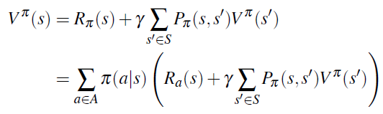

QUÁ TRÌNH QUYẾT ĐỊNH MARKOV
4, Phương trình tối ưu Bellman cho bài toán MDP
Phương trình Bellman cho hàm giá trị trạng thái:
Phương trình Bellman cho hàm giá trị hành động:
Notes:
Tại sao cần phương trình Bellman?
Trong hàm v và q, tại mỗi bước, ta không thể tính được ngay tức khắc giá trị của các hàm này.
Phương trình Bellman giúp ta xây dựng mối liên kết giữa một trạng thái với các trạng thái tiếp theo có thể xảy ra. Giúp ta tìm được mối quan hệ giữa giá trị của trạng thái hiện tại với giá trị của các trạng thái trong tương lai mà không cần phải đợi để quan sát được toàn bộ các phần thưởng trong tương lai.
Ứng dụng: Nhờ phương trình Bellman, ta có thể biến tổng vô hạn của hàm v thành một hệ các phương trình tuyến tính -> giải ra giá trị cho từng trạng thái. Chỉ thực hiện được khi số trạng thái nhỏ, khi số trạng thái lớn hoặc vô hạn -> bất khả thi.

Slide 9



QUÁ TRÌNH QUYẾT ĐỊNH MARKOV
4, Phương trình tối ưu Bellman cho bài toán MDP
Phương trình tối ưu Bellman cho $V^{∗}\left(s\right):$
Phương trình tối ưu Bellman cho $Q^{∗}\left(a,s\right):$
Notes:
Ta có trước 1 policy -> tính được giá trị của hàm v tại từng trạng thái (nhờ phương trình Bellman)
Tuy nhiên, mục tiêu cuối cùng là tìm được policy tối ưu. Làm thế nào?
Policy tối ưu (pi*) có thể không phải duy nhất.
Việc luôn luôn tồn tại ít nhất 1 policy tối ưu đã được chứng minh.
Phương trình v tối ưu và phương trình q tối ưu.
Ta không thể sử dụng phương trình Bellman để chuyển hàm v tối ưu về hệ phương trình tuyến tính như trong hàm v (vì toán tử max trong hàm v tối là phi tuyến).
Từ v* (giá trị tối ưu) hoặc q* (hành động-giá trị tối ưu) ta có thể dễ dàng tìm được policy tối ưu pi*

Slide 10
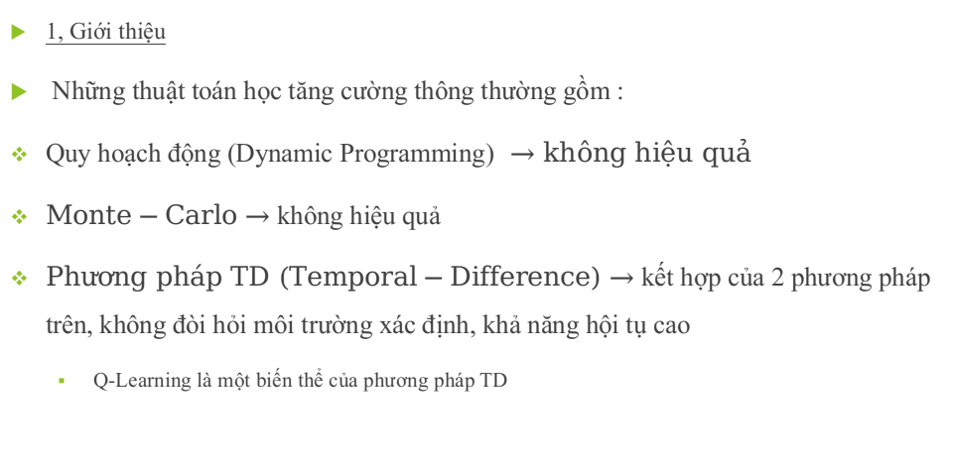
THUẬT TOÁN Q-LEARNING
1, Giới thiệu
Những thuật toán học tăng cường thông thường gồm :
Quy hoạch động (Dynamic Programming)$→không hiệu quả$
$Monte−Carlo$ $→$ không hiệu quả
$Phương pháp TD (Temporal−Difference)$ $→$ kết hợp của 2 phương pháp trên, không đòi hỏi môi trường xác định, khả năng hội tụ cao
Q-Learning là một biến thể của phương pháp TD
Notes:
Quy hoạch động, $Monte−Carlo$ : Khi số lượng hành động và trạng thái lớn thì việc tính toán sẽ chậm.

Slide 11

THUẬT TOÁN Q-LEARNING
2, Thuật toán Q-Learning
Công thức Q-value (giá trị hành động) như sau :
Mục đích của Q-Learning là ước lượng Q-values cho một chiến lược tối ưu.
Notes:
Hàm giá trị hành động là tổng của hàm thưởng hiện tại với tích tỉ lệ suy giảm và hàm giá trị của trạng thai tiếp theo.

Slide 12
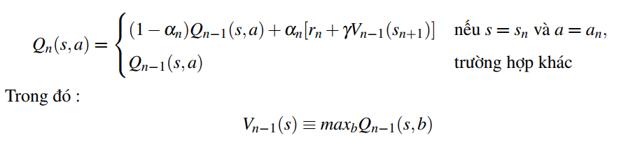
THUẬT TOÁN Q-LEARNING
2, Thuật toán Q-Learning
Trong Q-Learning, kinh nghiệm của toán tử bao gồm một chuỗi tuần tự các quá trình riêng biệt (gọi là Episodes). Trong episode thứ n, tác tử sẽ:
Quan sát trạng thái hiện có của nó
Lựa chọn và thực hiện một hành động
Quan sát trạng thái tiếp theo
Nhận được ngay phần thưởng
Điều chỉnh các giá trị :
Notes:
Giải thuật Q-Learning sẽ giải phương trình Bellman thông qua việc sử dụng các mẫu lấy từ môi trường. Q-Learning sử dụng phương trình tối ưu Bellman cho các giá trị hành động, các phương trình tối ưu cho phép Q-Learning học trực tiếp được q*.
Ý nghĩa việc sử dụng phương trình tối ưu Bellman: Hàm giá trị sẽ luôn luôn được cải thiện trừ khi nó đã đạt giá trị tối ưu.
=> Q-Learning sẽ hội tụ đến giá trị tối ưu miễn là nó tiếp tục thực hiện việc khám phá và lấy mẫu tất cả các khu vực của không gian hành động và trạng thái.

Slide 13
THUẬT TOÁN Q-LEARNING
Phân tích thuật toán Q-Learning, ta có các bước sau:
Khởi tạo bảng Q với các số 0 và giá trị Q thành các hằng số tùy ý.
Khám phá các hành động: Đối với mỗi thay đổi về trạng thái, chọn bất kỳ một hành động (a) nào trong số tất cả các hành động có thể có cho trạng thái hiện tại (S).
Đi đến trạng thái tiếp theo (S’) là kết quả của hành động (a).
Đối với tất cả các hành động có thể từ trạng thái (S), hãy chọn một hành động có giá trị Q cao nhất.
Cập nhật giá trị bảng Q bằng phương trình
Đặt trạng thái tiếp theo làm trạng thái hiện tại.
Nếu trạng thái cuối đạt được, sau đó kết thúc và lặp lại quá trình.

Slide 14
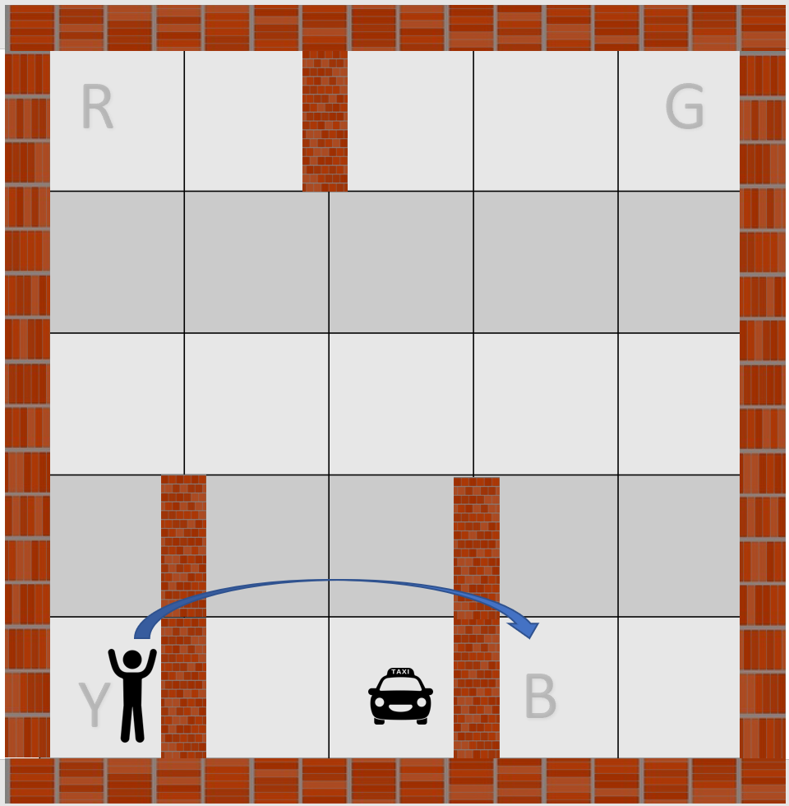
BÀI TOÁN ỨNG DỤNG
1. Bài toán chiếc taxi thông minh
Nhiệm vụ của chiếc xe taxi:
Phải trả khách tại đúng vị trí được chỉ định .
Tiết kiệm thời gian cho hành khách một cách tối đa.
Đảm bảo hành khách được an toàn và phải tuân thủ tất cả các luật giao thông được đưa ra

Slide 15
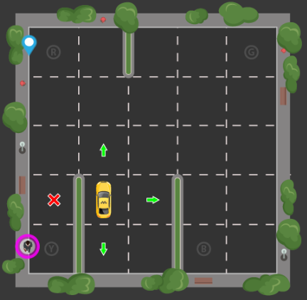
BÀI TOÁN ỨNG DỤNG
1. Bài toán chiếc taxi thông minh
Mô hình hóa bài toán cần :
phần thưởng (rewards),
không gian trạng thái (state space),
các hành động (actions) ,
Của chiếc xe taxi.
Notes:
Chiếc taxi (agent) sẽ nhận được một phần thưởng lớn (+20 điểm) khi trả khách thànhcông (trả đúng vị trí được đưa ra)
Chiếc taxi sẽ bị phạt nặng nếu nó trả khách sai vị trí (-10 điểm)
Chiếc taxi sẽ bị phạt "nhẹ" (slight negative reward) trong suốt chuyến hành trình điđến vị trí trả khách (-1 điểm/bước). Hình phạt ở đây không được lớn vì ta không muốnviệc chiếc taxi cố gắng "lao" đến đích một cách nhanh nhất có thể mà vi phạm luậtgiao thông hay gây nguy hiểm cho hành khách.

Slide 16
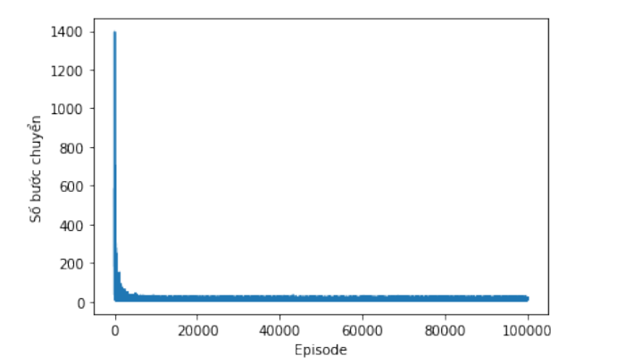
BÀI TOÁN ỨNG DỤNG
1. Bài toán chiếc taxi thông minh
Số bước chuyển chiếc taxi thực hiện tại mỗi episode

Slide 17
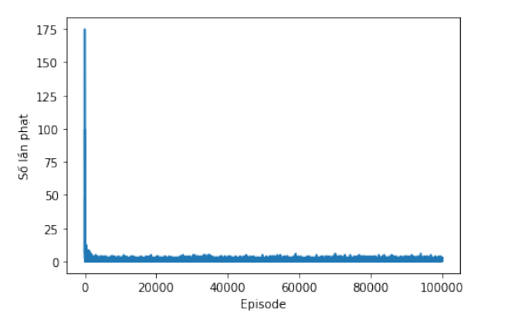
BÀI TOÁN ỨNG DỤNG
1. Bài toán chiếc taxi thông minh
Số lần chiếc taxi đón/trả khách sai vị trí tại mỗi episode.

Slide 18
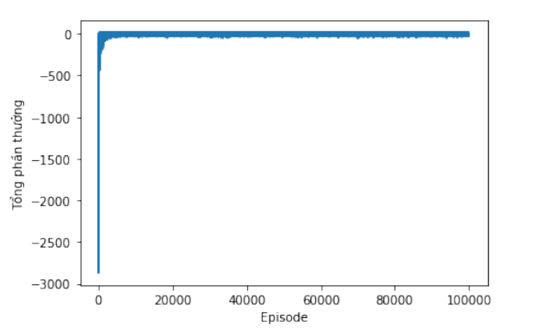
BÀI TOÁN ỨNG DỤNG
1. Bài toán chiếc taxi thông minh
Số phần thưởng chiếc taxi nhận được tại mỗi episode.

Slide 19
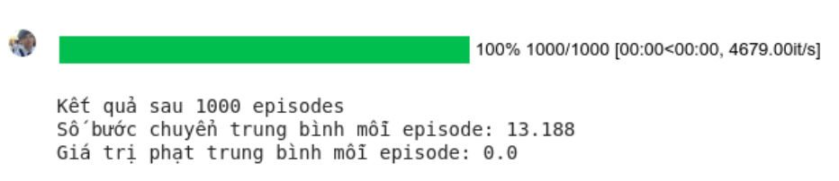
BÀI TOÁN ỨNG DỤNG
1. Bài toán chiếc taxi thông minh
Kết quả chạy với 1000 episode.

Slide 20
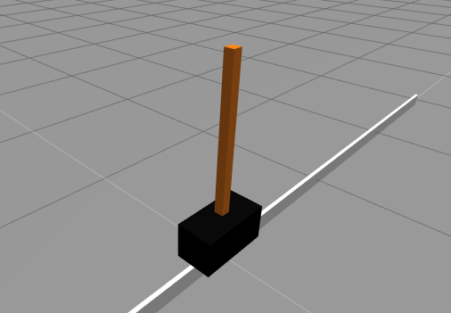
BÀI TOÁN ỨNG DỤNG
2. Bài toán cân bằng con lắc ngược
Xe đẩy
Con lắc
Đường ray

Slide 21
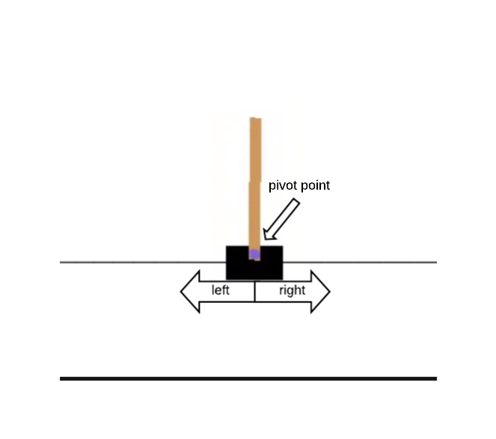
BÀI TOÁN ỨNG DỤNG
2. Bài toán cân bằng con lắc ngược
Trò chơi kết thúc khi:
Con lắc bị đổ
Xe đẩy di chuyển ra ngoài phạm vi của khung nhìn
Số bước vượt quá giá trị tối đa (200)

Slide 22
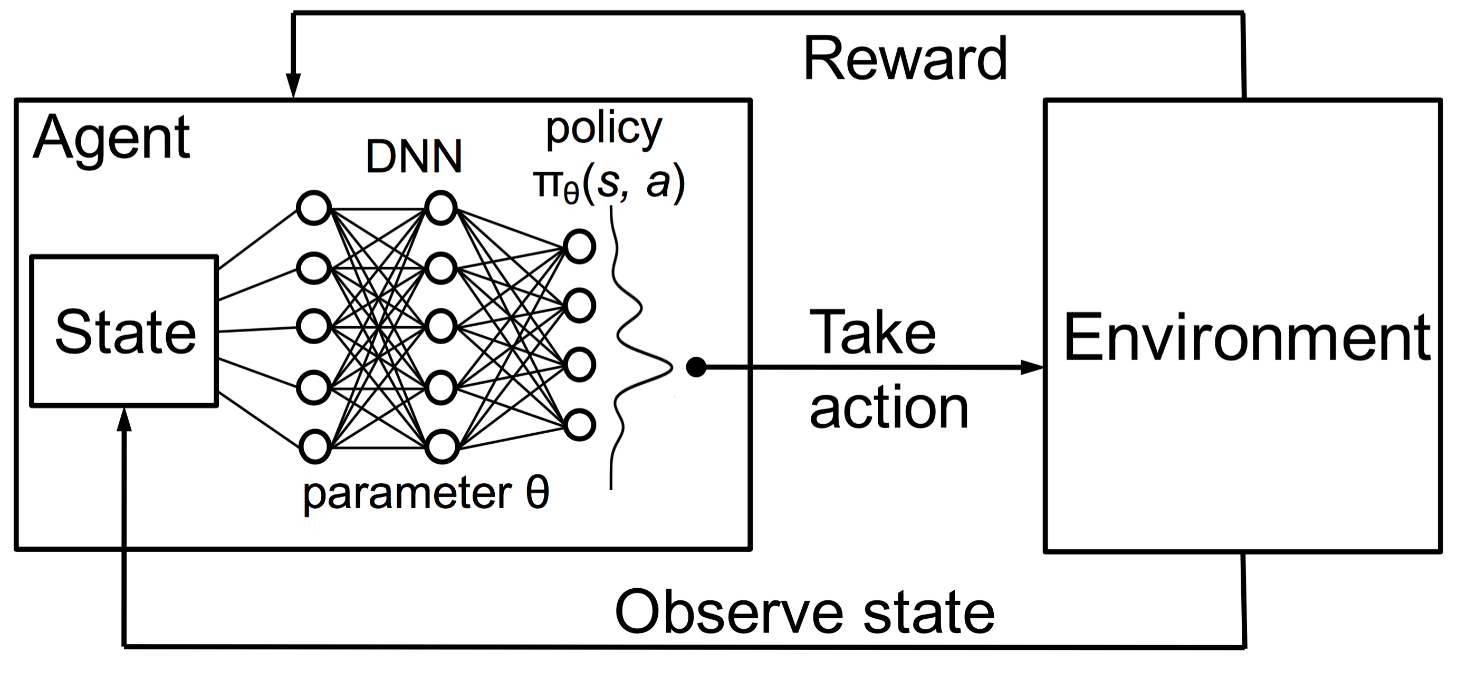
BÀI TOÁN ỨNG DỤNG
2. Bài toán cân bằng con lắc ngược

Slide 23
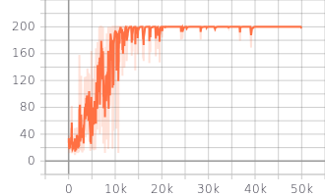
BÀI TOÁN ỨNG DỤNG
2. Bài toán cân bằng con lắc ngược
Số phần thưởng hệ nhận được tại mỗi episode.

Slide 24
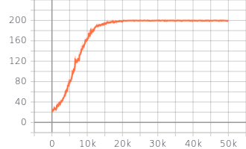
BÀI TOÁN ỨNG DỤNG
2. Bài toán cân bằng con lắc ngược
Số phần thưởng trung bình hệ nhận được qua các episode.

Slide 25
TÀI LIỆU THAM KHẢO
J. H Andreae, “Learning machines - a unied view,” Encyclopedia of Information Linguistics and Control, pp. 261 –270, 1969.
R. Bellman, “A markovian decision process,” Indiana Univ. Math. J., vol. 6, pp. 679– 684, 4 1957, ISSN: 0022-2518.
D. P. Bertsekas, Dynamic Programming & Optimal Control. Athena Scientific; 3 edition (1600), 2005.
P. A. Gagniuc, Markov Chains: From Theory to Implementation and Experimentation. John Wiley & Sons, 2017, ISBN: 978-1-119-38755-8.
R. A. Howard, Dynamic programming and Markov processes. Massachusetts Institute of Technology P.;Wiley, 1960.
M. L. Puterman, Markov Decision Processes: Discrete Stochastic Dynamic Programming. John Wiley & Sons, 1994.
R. Sutton and A. Barto, “Reinforcement learning,” Journal of Cognitive Neuroscience, vol. 11, pp. 126–134, Jan. 1999.

Slide 26
TÀI LIỆU THAM KHẢO
C. Watkins, “Learning from delayed rewards,” Jan. 1989.
C. J. C. H. Watkins and P. Dayan, “Q-learning,” Machine Learning, vol. 8, no. 3, pp. 279–292, 1992, ISSN: 1573-0565. DOI: 10.1007/BF00992698. [Online]. Available: https://doi.org/10.1007/BF00992698.
P. Werbos, “Advanced forecasting methods for global crisis warning and models of intelligence,” General Systems Yearbook, pp. 25 –38, 1977.
D. White, “Dynamic programming,” San Francisco HoldenDay, 1969.
I. Witten, “An adaptive optimal controller for discretetime markov environments,” Information and Control, pp. 286 –295, 1977.
I. Witten and M. Corbin, “Human operators and automatic adaptive controllers: A comparative study on a particular control task,” International Journal of ManMachine Studies, vol. 5, pp. 75 –104, 1973.

Slide 27
THANKS FOR LISTENING!

